Slide 1
АВТОНОМНАЯ НЕКОММЕРЧЕКАЯ ОРГАНИЗАЦИЯ
«ЦЕНТР ПОДДЕРЖКИ НЕСОВЕРШЕННОЛЕТНИХ В ТРУДНОЙ ЖИЗНЕННОЙ СИТУАЦИИ «ДЕТВОРА» (ДЕТСТВО, ТВОРЧЕСТВО, РАДОСТЬ)
III Всероссийский конкурсный отбор «Женщины за здоровое общество»
Номинация: Здоровый образ жизни
ПРОЕКТ «ПОТОЛКУЕМ»
Никитина
Елена Александровна,
Исполнительный директор,
руководитель проекта
КЕМЕРОВО. КУЗБАСС

Slide 2
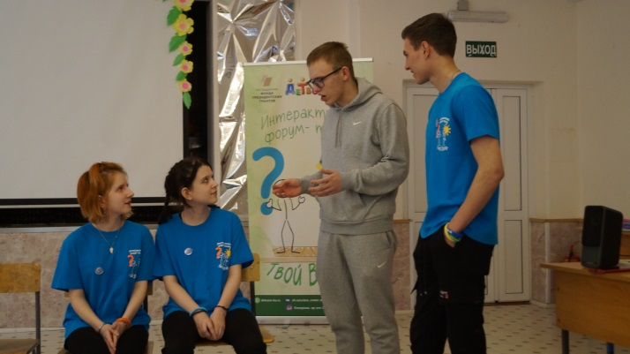
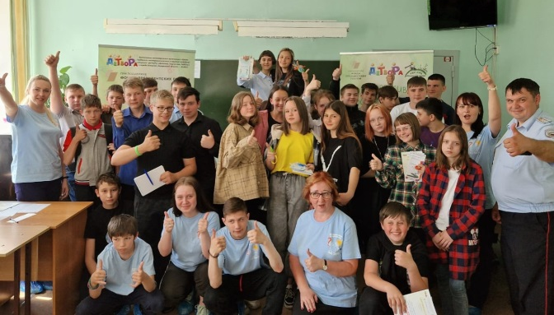
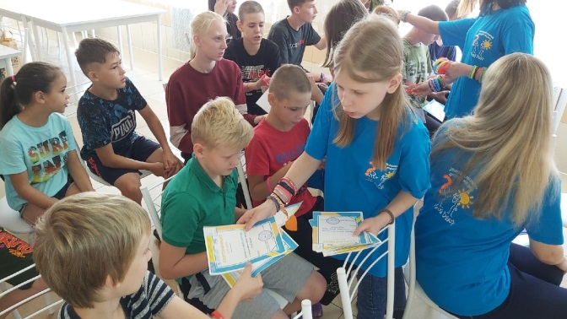
Подростки 10-17 лет
г. Кемерово, городских и сельских муниципальных территорий
Кемеровской области-Кузбасса
Обучающиеся общеобразовательных учреждений,
в т.ч. школ психолого-педагогической поддержки (ОВЗ)
Дети из семей, находящихся в трудной жизненной ситуации
Подростки, состоящие на профилактическом учете и\или находящиеся в конфликте с законом
Воспитанники социально-реабилитационных центров для несовершеннолетних и других социальных учреждений для детей
Дети, оставшиеся без попечения родителей
Воспитанники учреждений для детей-сирот (детских домов)
ЦЕЛЕВЫЕ ГРУППЫ
Текст
КЕМЕРОВО. КУЗБАСС

Slide 3
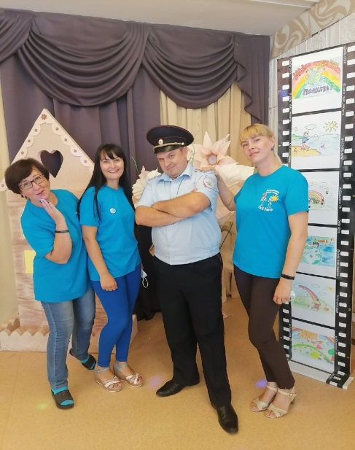
МЕЖВЕДОМСТВЕННОЕ ВЗАИМОДЕЙСТВИЕ заимодействие
Финансовая
Организационная
Информационная
Иная поддержка реализации проекта
Консультационная
Материальная
УПРАВЛЕНИЕ ПО КОНТРОЛЮ ЗА ОБОРОТОМ НАРКОТИКОВ
ГУ МВД РОССИИ ПО КЕМЕРОВСКОЙ ОБЛАСТИ
АНО
«ЦЕНТР ПОДДЕРЖКИ НЕСОВЕРШЕННОЛЕТНИХ В ТРУДНОЙ ЖИЗНЕННОЙ СИТУАЦИИ «ДЕТВОРА»
КОНСОЛИДИРОВАННЫЙ БЮДЖЕТ
ГКУ
«СОЦИАЛЬНО-РЕАБИЛИТАЦИОННЫЙ ЦЕНТР ДЛЯ НЕСОВЕРШЕННОЛЕТНИХ
«МАЛЕНЬКИЙ ПРИНЦ»
ГБУЗ «КЕМЕРОВСКИЙ КЛИНИЧЕСКИЙ НАРКОЛОГИЧЕСКИЙ ДИСПАНСЕР ИМЕНИ ПРОФЕССОРА
Н.П. КОКОРИНОЙ»
МИНИСТЕРСТВО
СОЦИАЛЬНОЙ ЗАЩИТЫ НАСЕЛЕНИЯ КУЗБАССА
ОПДН ОТДЕЛА ПОЛИЦИИ «ЛЕНИНСКИЙ»
УПРАВЛЕНИЯ МВД РОССИИ ПО ГОРОДУ КЕМЕРОВО
КЕМЕРОВО. КУЗБАСС

Slide 4
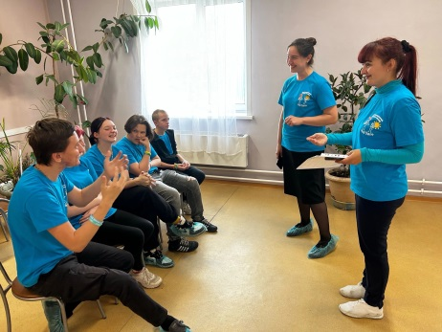
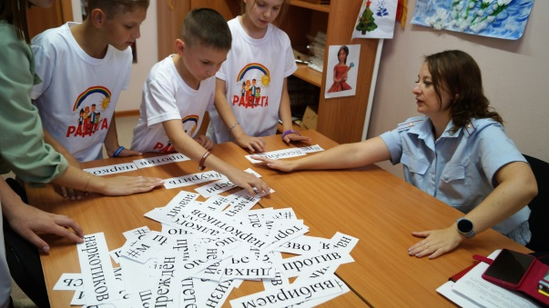
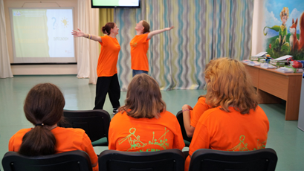
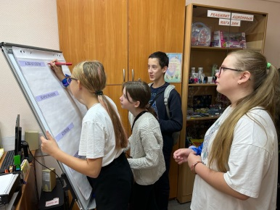
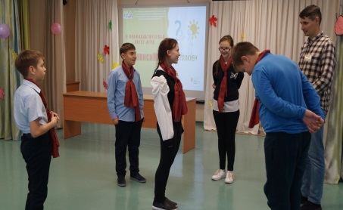
Областной открытый челлендж-конкурс на лучшее
«Уличное профилактическое мероприятие, направленное на пропаганду здорового образа жизни»
среди подростков Кузбасса
Проект «Потолкуем»
Профилактическая квест-игра “НезависиМЫ”
по профилактике употребления наркотических\психотропных веществ и других девиаций среди подростков
Срок реализации: 01.04. 2023- 30.11.2023
Результат:
1304 подростка целевой группы
из 94 социальных и образовательных учреждения г. Кемерово,
44 сельских и городских муниципальных территорий Кузбасса приняли участие профилактических мероприятиях разного формата
Межведомственная профилактическая онлайн-конференция для подростков
«101 вопрос к взрослым по ПАВ и ЗОЖ»
Областной фестиваль-конкурс по профилактике ПАВ и ЗОЖ
«Белая ворона»
Волонтеры - 141 чел.
Консультанты\модераторы из числа специалистов системы профилактики правонарушений несовершеннолетних - 27 чел.
Интерактивный форум-театр
«Твой выбор»
Сумма гранта: 865 504,00 рублей
КЕМЕРОВО. КУЗБАСС

Slide 5
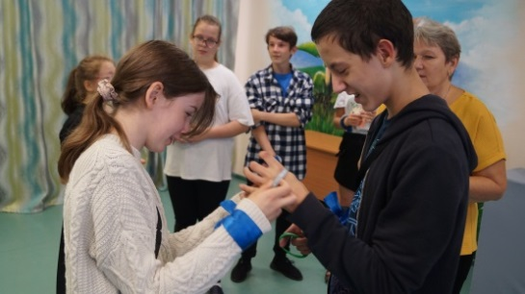
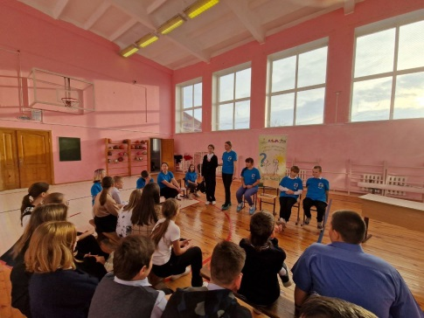
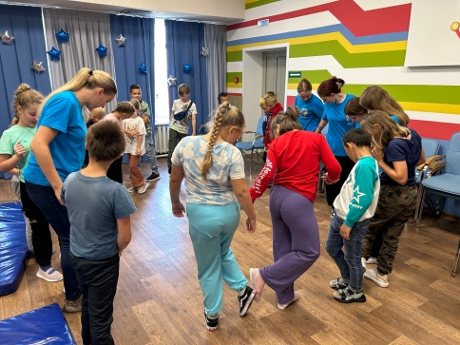
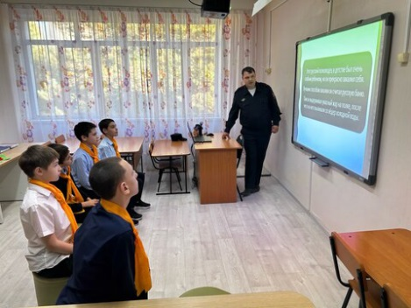
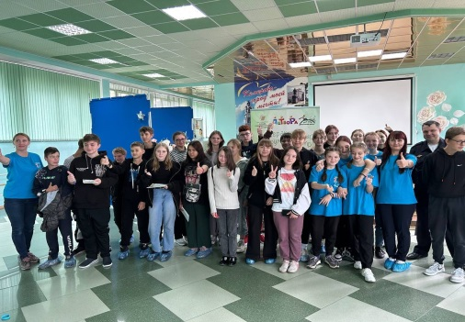
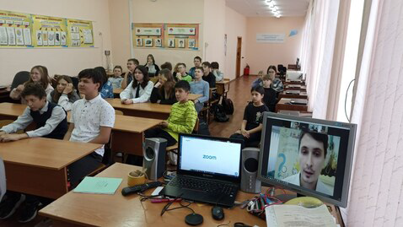
ПРОЕКТ
«Потолкуем!»
Интерактивный форум- театр «Твой выбор»
Профилактическая квест-игра “НезависиМЫ”
по профилактике употребления наркотических\психотропных веществ и других девиаций среди подростков
Областной открытый челлендж-конкурс на лучшее
«Уличное профилактическое мероприятие, направленное на пропаганду здорового образа жизни»
среди подростков Кузбасса
8 тем:
«Травля. Буллинг», «Без иллюзий про наркоманию», «Ранняя любовь», «Нездоровая энергия, или чем опасны алкоголь и энергетические коктейли», «Курение. Вейпы. Мифы и реальность», «Преступление и наказание», «Виртуальная агрессия: влияние СМИ на молодежь», «Фильтруйте звук: сквернословие и здоровье», «Знаки на теле»
Серия из 3 (трех) квест-игр по блок-постам:
1. Альтернативная реклама
Общее число участников -161 подросток, победителей - 71
2. Здоровая альтернатива
Число учреждений – 28
3. Выбор за тобой
4. Умей сказать «Нет»
5. Мы вместе
6. 18 вопросов про это
КЕМЕРОВО. КУЗБАСС

Slide 6
Результаты деятельности
Межведомственная информационно – профилактическая работа с подростками по формированию необходимых жизненных навыков, способствующих негативному отношению к употреблению ПАВ и профилактике асоциального поведения
Результаты деятельности
Межведомственный план мероприятий по профилактике наркомании и алкоголизма среди населения города Кемерово на 2024-2028 годы. (утвержденный постановлением администрации города от 02.02.2024 № 301)
Профилактика девиантного поведения, совершения правонарушений у более 2434 подростков посредством интерактивных техник групповой работы, творческих и интеллектуальных мероприятий
Муниципальная программа
«Профилактика безнадзорности и правонарушений несовершеннолетних в городе Кемерово» на 2024 - 2026 годы» (утвержденный постановлением администрации города от 04.09.2023 № 2778
Тиражирование практики осуществляется в 34 учреждения социального обслуживания семьи и детей, 41 учреждение образования для детей и подростков, в том числе для детей-сирот, детей с ограниченными возможностями здоровья (28 муниципальных образований Кемеровской области-Кузбасса)
План мероприятий
Ресурсного центра по работе с талантливыми и способными детьми учреждений социального обслуживания Кемеровской области-Кузбасса «ДИКОВИНКИ» Министерства социальной защиты населения Кузбасса (утвержденный приказом от 12.01.2024 )
Привлечено к участию 172 волонтера
Расширено партнерское взаимодействие (консультанты\модераторы) со специалистами системы профилактики правонарушений несовершеннолетних – 39 чел.
Сформированы установки на эффективные навыки поведения в сложных жизненных ситуациях, на альтернативные употреблению ПАВ виды деятельности, способствующие развитию у подростка жизненного стиля, ориентированного на успешность, социально-позитивные потребности и установки осознанного отказа от ПАВ и асоциальных проявлений
Консолидированное сотрудничество с более 8 социальными партнерами: некоммерческая организация, органы региональной и муниципальной власти, учреждения здравоохранения и системы профилактики наркомании и правонарушений несовершеннолетних Кемеровской области-Кузбасса

Slide 7
https://detvora-ko.ru
https://vk.com/ano_center_detvora
КЕМЕРОВО. КУЗБАСС

